Slide 1



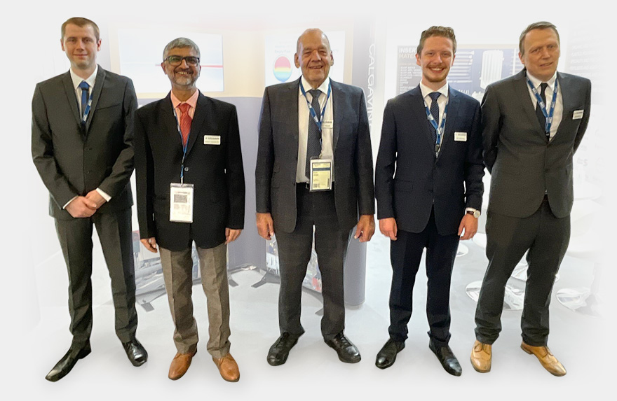


2_start
日本総代理店

Slide 2
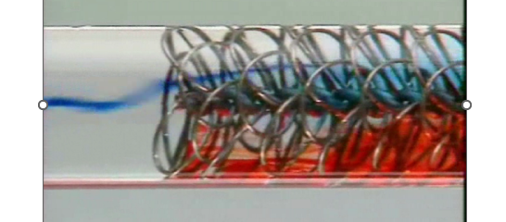
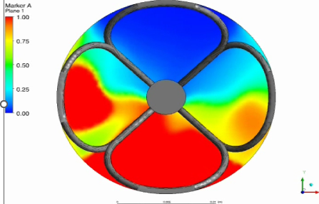
管側伝熱促進技術 hiTRANの効果
流体自身の運動エネルギーによる境膜伝熱係数hの増加
熱交換器の小型化、→ 設備投資とメンテナンスコストを削減

Slide 3
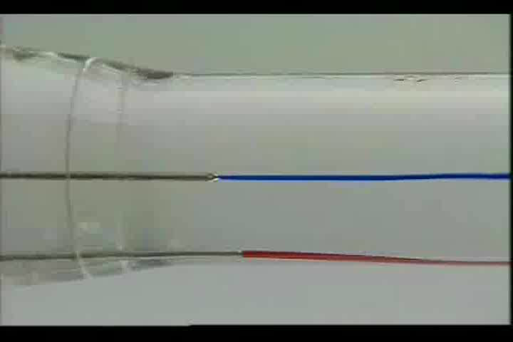
hiTRANの実験ビデオ

Slide 4
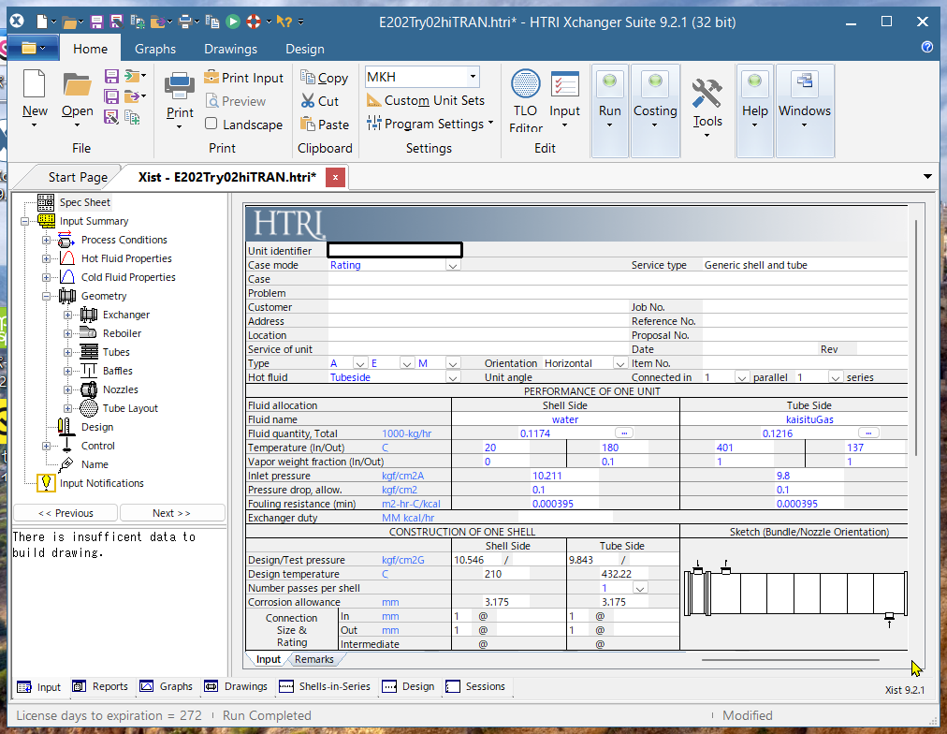
hiTRANの伝熱促進効果は 熱交換器設計ソフトHTRI、Aspen EDRに組み込まれている （プラグインソフトとして無償で提供されている）
6.2m/s
42passes
136 bar
0.3m/s
1.2m/s
200
400
1600
8200

Slide 5
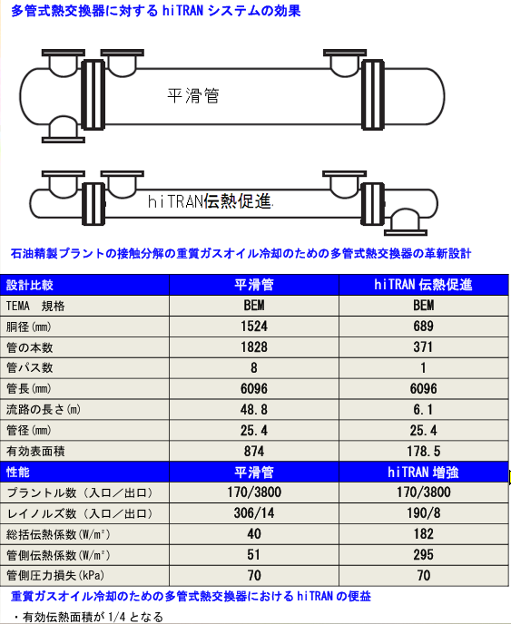
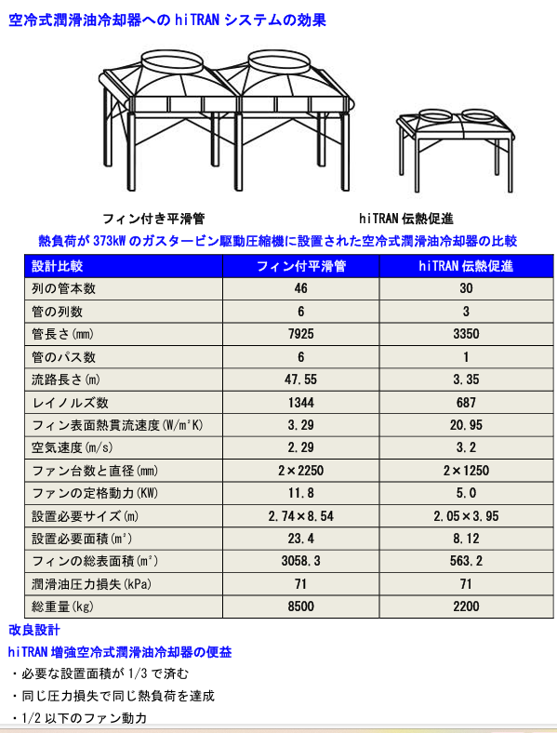
hiTRAN設計事例

Slide 6

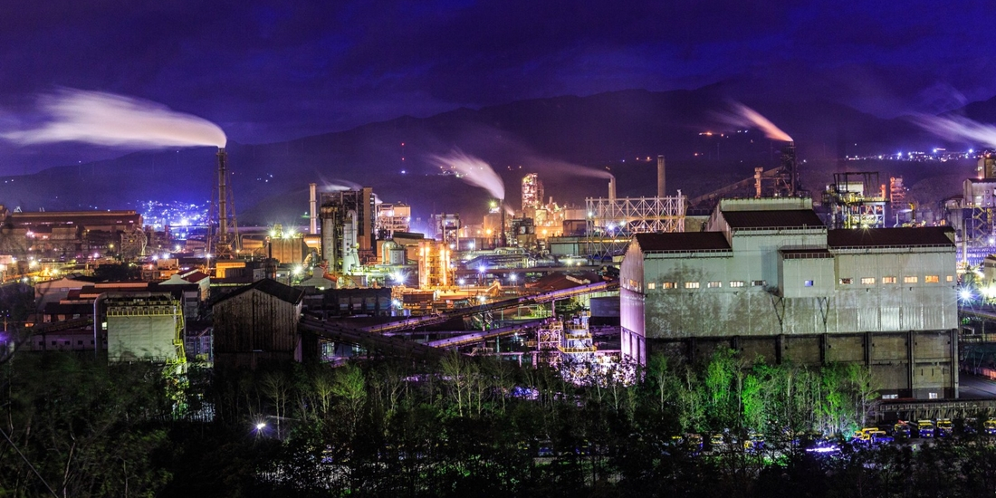
hiTRAN採用で省エネルギー 省エネルギーは CO2削減
プラントプロセスの熱交換器のhiTRAN設計
新規・改造 省エネランニングコスト低減

Slide 7



Slide 8


